Slide 1

Франція. Бельгійська революція.
Всесвітня історія
9 клас

Slide 2

План уроку:
1. Політичне й суспільне життя Франції в 1815—1830 рр.
2. Липнева революція 1830 р.
3. Економічний розвиток Франції.
4. Бельгійська революція 1830 р.

Slide 3
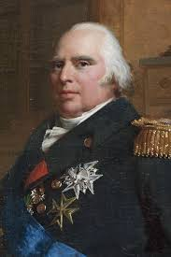

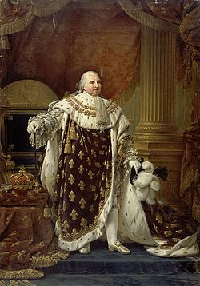
Людовік ХVІІІ
Друге зречення Наполеона завершило період Першої імперії та спричинило повернення влади династії Бурбонів.
За «Хартією 1814 року», як називалася нова Конституція, надана французам Людовіком XVIII, у країні встановилася конституційна монархія.

Slide 4
Робота з документом:
Із “Хартії 1814 року”.
Опрацювати матеріал на ст. 61 підручника.
Запитання:
1. Які факти свідчать про встановлення «Хартією 1814 року» у Франції режиму конституційної монархії?
2. Чи можна стверджувати, що хартія обмежувала права французів? Чому?

Slide 5
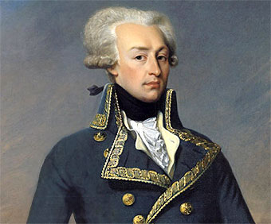
В оточенні Людовіка XVIII переважали ультрароялісти (крайні монархісти), як називали прихильників повернення до дореволюційного «старого порядку» та необмеженої влади короля.
Політична реакція
Таємні антимонархічні “Товариства карбонаріїв”, метою яких було усунення від влади Бурбонів.
Генерал маркіз Жільбер де Лафаєт.
У 1822 р. вони підняли повстання, яке було жорстоко придушене.

Slide 6
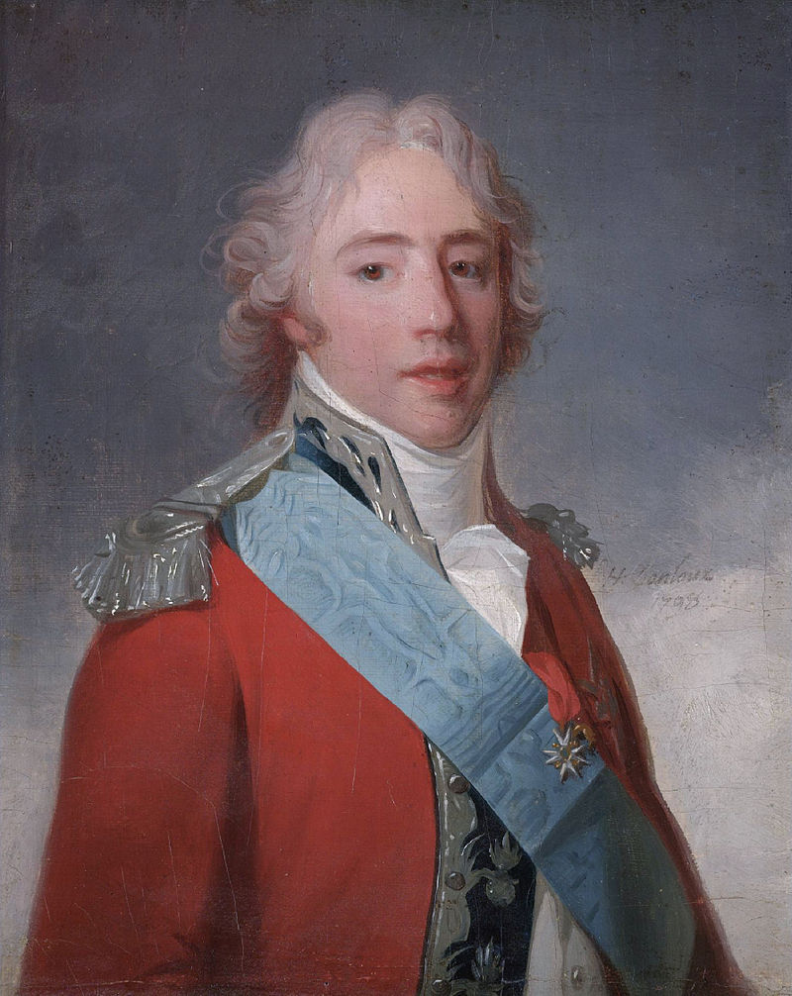
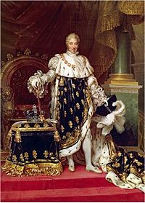
Карл Х
(1824 - 1830)
“Білий терор”
Знищення діячів революції.
Керівні посади посіли дворяни-емігранти.
Емігрантам виплачено грошові відшкодування за землі, втрачені в роки революції.

Slide 7
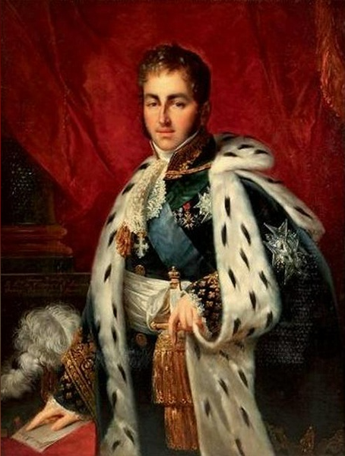
1829 р. – формування уряду ультрароялістів на чолі з Поліньяком призвело до загострення політичної ситуації.
“Ордонанси Поліньяка” 1830 р.:
Обмеження видання газет і журналів.
Розпуск палати депутатів.
Власники торговельних і промислових патентів виключені з числа виборців.
Жуль де Поліньяк

Slide 8
Липнева революція 1830 р. причини і передумови:
Намагання Бурбонів повернутися до старого порядку.
Порушення урядом Поліньяка конституційних норм.
Нездатність ліберальної опозиції досягти компромісу з владою.
Економічна криза 1826 р. і депресія.

Slide 9
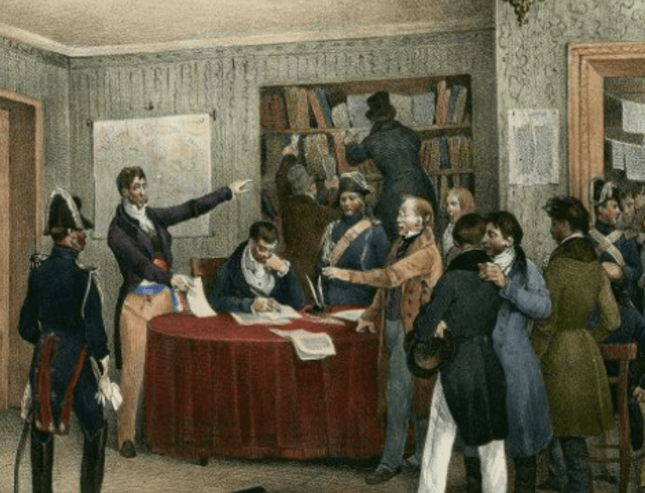
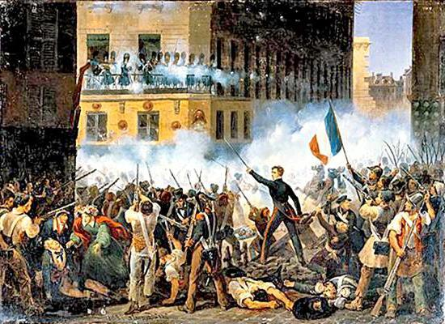
Основні події:
27 липня 1830 р.
28 липня 1830 р.
29 липня 1830 р.
  Захоплення королівського палацу Тюїльрі. Карл Х зрікся престолу.
  Народне повстання в Парижі.
  На бік повстанців перейшли урядові війська.

Slide 10
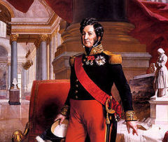
Результати:
Повалення монархії Бурбонів у Франції, коронація Луї-Філіппа Орлеанського.
Встановлення конституційної Липневої монархії, що орієнтувалася на торговельно-фінансову буржуазію.

Slide 11
14 серпня 1830 р. прийнято нову Конституцію:
Знижено майновий ценз для виборців.
Розширені права палати депутатів.
Впроваджено місцеве самоврядування.
Католицизм перестав вважатися державною релігією.
Заборонено відновлення цензури, гарантовано свободу друку.
Заборонено надзвичайні суди, всі злочини розглядалися судами присяжних.

Slide 12
Соціально-економічний розвиток
Провідне місце в економіці – у сільського господарства.
До 1848 року промисловий переворот в основному завершився.
Нерівномірний розвиток промисловості.
Перше місце у світі з виробництва шовкових тканин; інтенсивно розвивалася бавовняна та вовняна промисловість.
Париж – центр виробництва готового одягу та взуття.
Залишається чимало мануфактур з виробництва предметів розкоші, галантерейних товарів, меблів.
Триває відставання від Англії, особливо у залізничному будівництві.

Slide 13

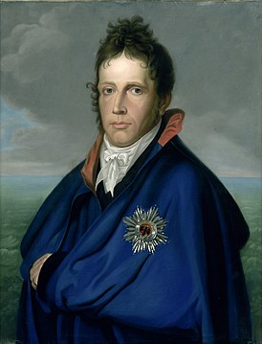
Бельгія
За рішенням Віденського конгресу 1814 – 1815 рр. католицьку Бельгію приєднали до протестантської Голландії та утворили Об´єднане королівство Нідерландів на чолі з голландським королем Вільгельмом І.
Вільгельм І
Правив одноосібно, всіляко підтримував голландців.
Державною мовою було оголошено голландську.

Slide 14
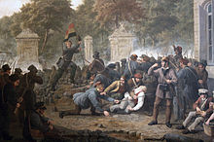
Бельгійська революція 1830 р.
Причини:
Промислова криза.
Відмова голландської влади йти на поступки бельгійському національному руху.
Перемога Липневої революції у Франції.

Slide 15
Основні події:
25 серпня 1830 р.
25 – 28 вересня 1830 р.
  Початок повстання в Брюсселі.
  Вирішальні бої. Більшість території Бельгії було звільнено від голландських військ.
10 листопада 1830 р. відкрився бельгійський Національний конгрес, який проголосив незалежність країни й розробив конституцію.

Slide 16
Закріплення нового матеріалу:
1. Що таке політична реакція?
2. Представники яких політичних поглядів переважали в оточенні Людовіка ХVІІІ?
3. Якими були характерні риси суспільного й політичного життя Франції в період Реставрації?
4. Чим завершилася Липнева революція 1830р. у Франції?
5. Чим завершилася Бельгійська революція 1830 р.?

Slide 17
Домашнє завдання:
Опрацювати § 8 підручника (“Всесвітня історія” О. В. Гісем, О. О. Мартинюк, 2017)

